Slide 1
信息主导论-实践篇
结构信息的智能感知与博弈理论及方法
报告人：彭浩
penghao@buaa.edu.cn
https://penghao-bdsc.github.io/
网络空间安全学院
School of Cyber Science and Technology

Slide 2
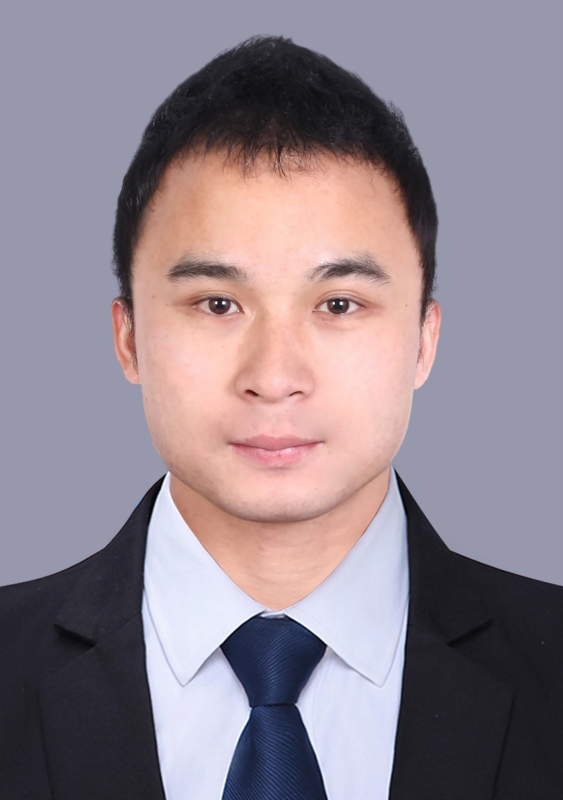
基于结构熵的感知与博弈理论及方法
彭浩，北京航空航天大学，网络空间安全学院，教授，网络内容安全与治理学科实验室主任，博士生导师；
主持国家自然科学基金委优青、北京市面上等科研项目10余项，发表IEEE TPAMI、TKDE、TC、ACM TOIS、JMLR、ICML、NeurIPS、WWW、SIGIR、SIGKDD、AAAI、IJCAI等学术论文150余篇；服务JMLC（JCR Q1/Q2）期刊Senior Associate Editor和 Neural Networks（JCR Q1）期刊Associate Editor工作等
研究方向：网络舆情事件监测、用户行为异常检测、网络群体行为对抗；
科研获奖：第一作者ESI热点/高被引论文9篇（IEEE TPAMI、TKDE、TITS、 ACM TOIS、TIST、Information Sciences），获2018年中国电子学会技术发明一等奖、2020年中国人工智能学会优秀博士学位论文、2022年中国仿真学会自然科学二等奖、2022年河北省科技进步一等奖、2023年中国发明协会发明创业奖创新奖一等奖（排名1）等

Slide 3
多关系图结构熵计算理论
复杂图的结构熵理论
动态图结构熵的高效计算
双曲结构熵高效计算理论
无监督网络异常行为检测
基于结构熵的智能感知与博弈理论及方法
基于结构熵的感知技术
半监督的表征学习与聚类
有监督的结构表征与预测
高效博弈决策方法
基于结构熵的博弈决策
社交水军对抗技术
信息商品推荐技术

Slide 4
基于结构熵的感知与博弈理论及方法
一、香农熵与结构熵

Slide 5
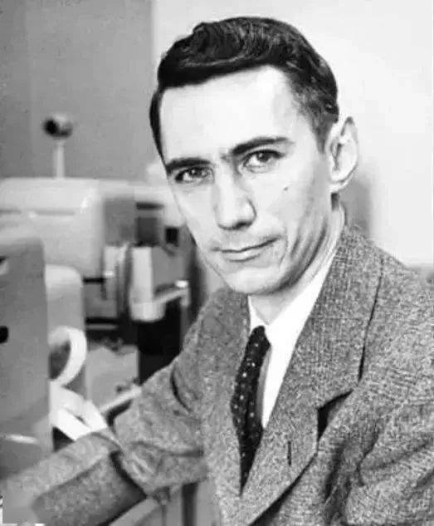
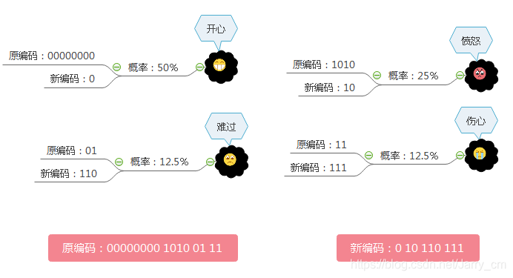
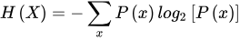
香农熵的定义
1948 年，香农提出了“信息熵”的概念，解决了对信息的量化度量问题。
用 “比特”（bit）这个概念来度量信息量
① Claude E. Shannon. A Mathematical Theory of Communication[J]. The Bell system technical journal, 1948, 27(3): 379-423.

Slide 6
结构信息度量
In 1953, Shannon [1] proposed the problem of structural information quantification to analyze communication systems. Since then, many information metrics of graph structures [2, 3, 4, 5] have been presented based on the Shannon entropy of random variables.
[1] C. Shannon, The lattice theory of information, Transactions of the IRE Professional Group on Information Theory 1 (1) (1953) 105–107.
[2] N. Rashevsky, Life, information theory, and topology, The Bulletin of Mathematical Biophysics 17 (3) (1955) 229–235.
[3] E. Trucco, A note on the information content of graphs, The Bulletin of Mathematical Biophysics 18 (2) (1956) 129–135.
[4] A. Mowshowitz, Entropy and the complexity of graphs, Tech. rep.(1967).
[5] J. K¨orner, Coding of an information source having ambiguous alphabet and the entropy of graphs, in: Proceedings of the Prague Conference on Information Theory, 1973, pp. 411–425.

Slide 7
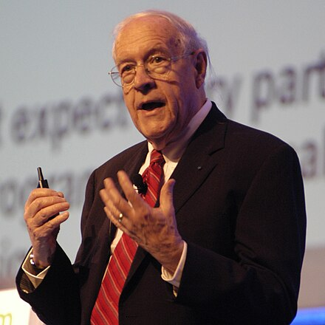
结构信息度量
Brooks Jr F P. Three great challenges for half-century-old computer science[J]. Journal of the ACM (JACM), 2003, 50(1): 25-26.
1. Quantification of Structural Information
2. Software Estimation
3. User Interface Design for Computer Systems
Frederick Phillips Brooks
Frederick Phillips Brooks（1931年4月19日—2022年11月17日）出生于美国北卡罗来纳州达勒姆，1999年图灵奖得主，美国国家科学院院士，美国国家工程院院士，美国艺术与科学院院士，英国皇家工程院院士，ACM fellow，IEEE fellow，荷兰皇家艺术与科学院院士，生前是北卡罗来纳大学教授。

Slide 8
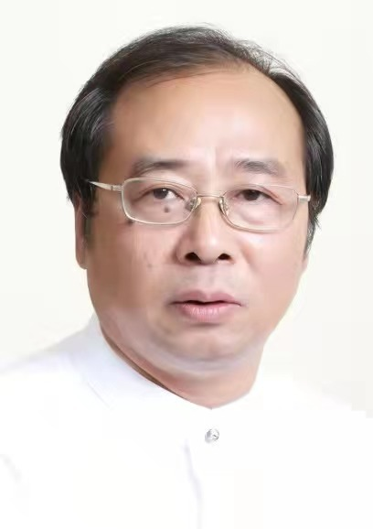
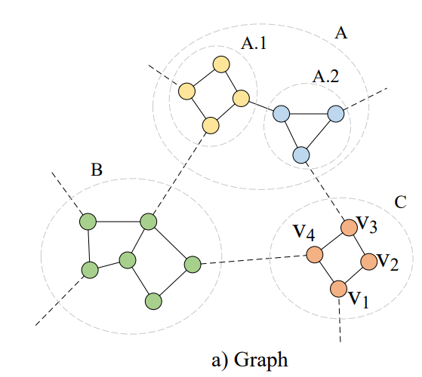
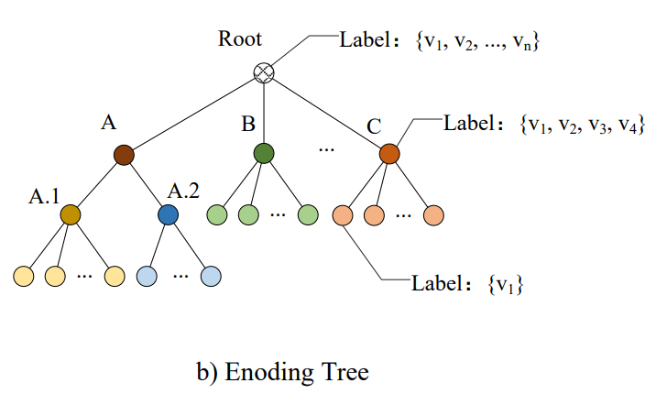
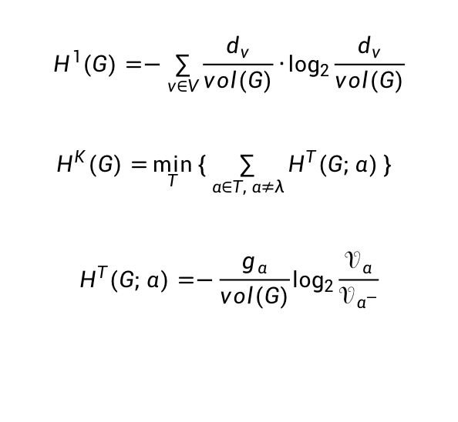
结构熵的定义
2016年，李昂生教授提出了“结构熵”理论，结构熵定义为从网络的随机游走中确定节点的K维编码所需的最小位数；高维结构熵涉及到图的一个划分树，这是一种其节点与图中顶点或顶点集合相对应的特殊树状结构，通过在划分树上最小化K维代码的不确定性来定义高维结构熵，以揭示网络的深层结构和动态复杂性。
$$H^{1}(G)=−\sum_{v∈V}{\frac{d_{v}}{vol(G)}}∙\log_{2}{\frac{d_{v}}{vol(G)}}$$
$$H^{K}(G)=\min_{T}{\{\sum_{α∈T, α≠λ}{H^{T}(G;α)}\}}$$
$$H^{T}(G;α)=−\frac{g_{α}}{vol(G)}\log_{2}{\frac{𝒱_{α}}{𝒱_{α^{−}}}}$$
李昂生，教授
北京航空航天大学
①Li Angsheng, Pan Yicheng. Structural information and dynamical complexity of networks. IEEE Transactions on Information Theory, 2016.
②Li Angsheng, Yin Xianchen, et al. Decoding topologically associating domains with ultra-low resolution Hi-C data by graph structural entropy. Nature Communications, 2018.

Slide 9
基于结构熵的感知与博弈理论及方法
二、复杂图结构的结构熵理论

Slide 10
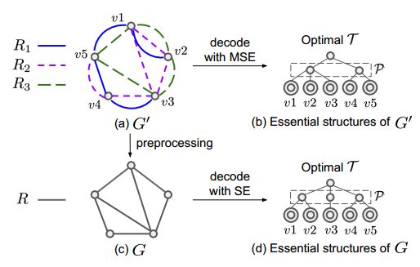
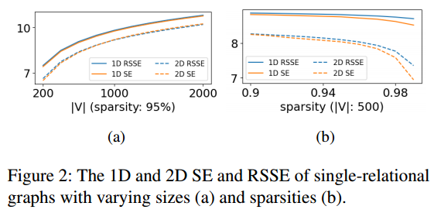
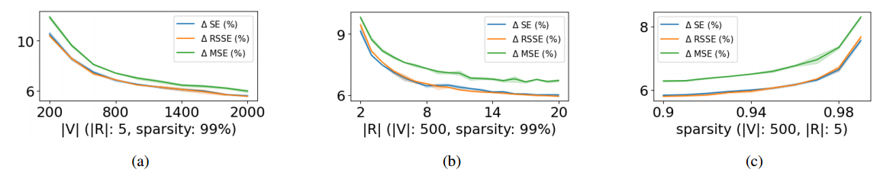
结构信息的智能感知与博弈理论及方法
1.1 多关系图结构熵计算理论
Yuwei Cao,etc., Multi-Relational Structural Entropy.UAI 2024;

Slide 11
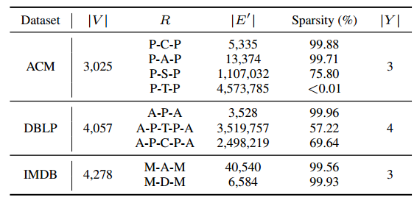
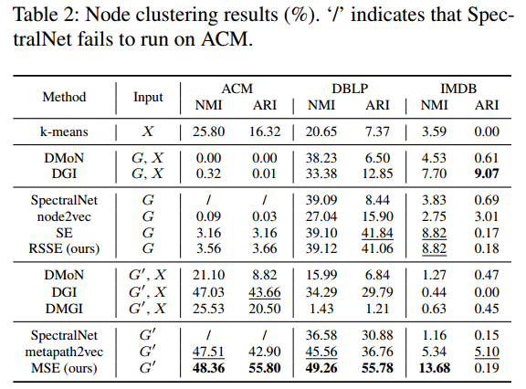
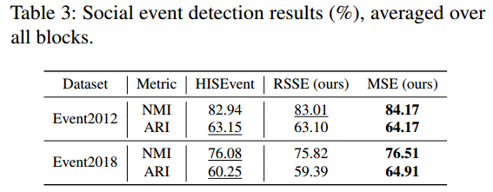
基于结构熵的感知与博弈理论及方法
1.1 多关系图结构熵计算理论
Yuwei Cao,etc., Multi-Relational Structural Entropy.UAI 2024;

Slide 12
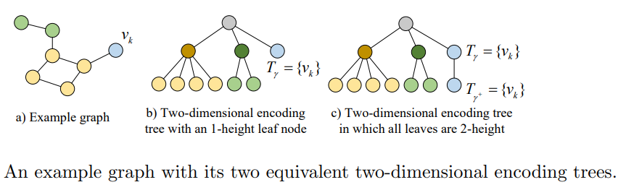
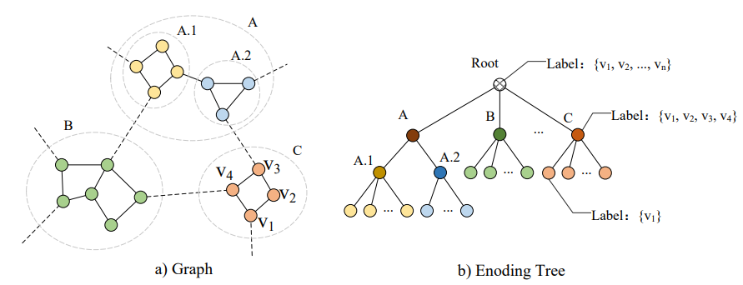
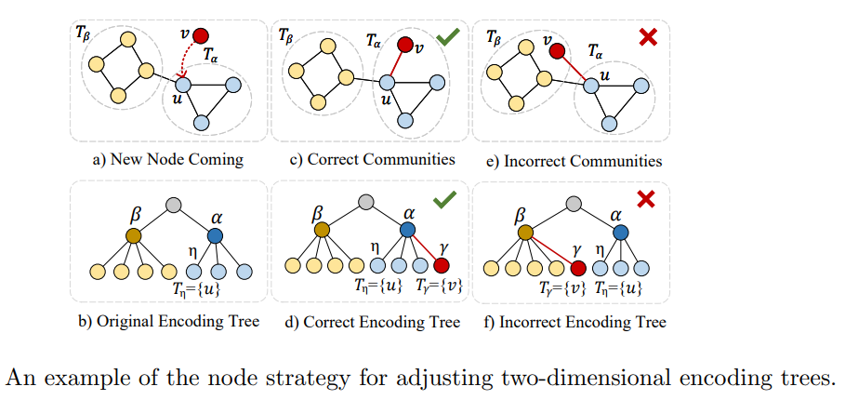
基于结构熵的感知与博弈理论及方法
1.2 动态图结构熵高效计算
Runze Yang,etc., Incremental Measurement of Structural Entropy for Dynamic Graphs. Artificial Intelligence 2024;

Slide 13
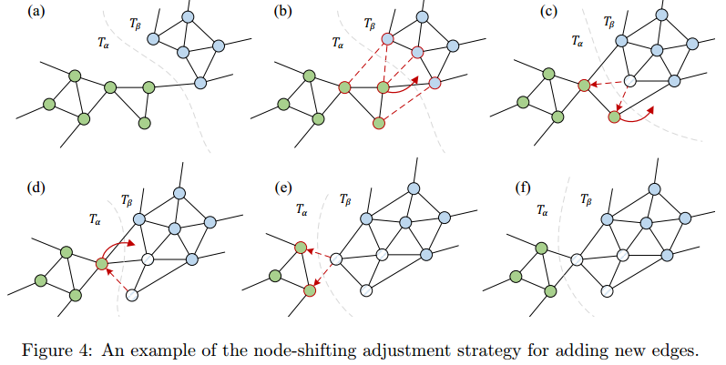
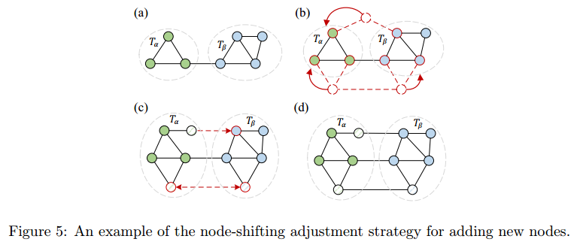
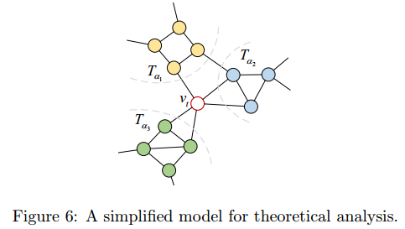
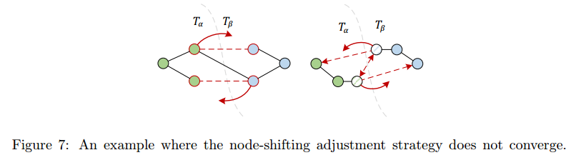
基于结构熵的感知与博弈理论及方法
1.2 动态图结构熵高效计算
Runze Yang,etc., Incremental Measurement of Structural Entropy for Dynamic Graphs. Artificial Intelligence 2024;

Slide 14
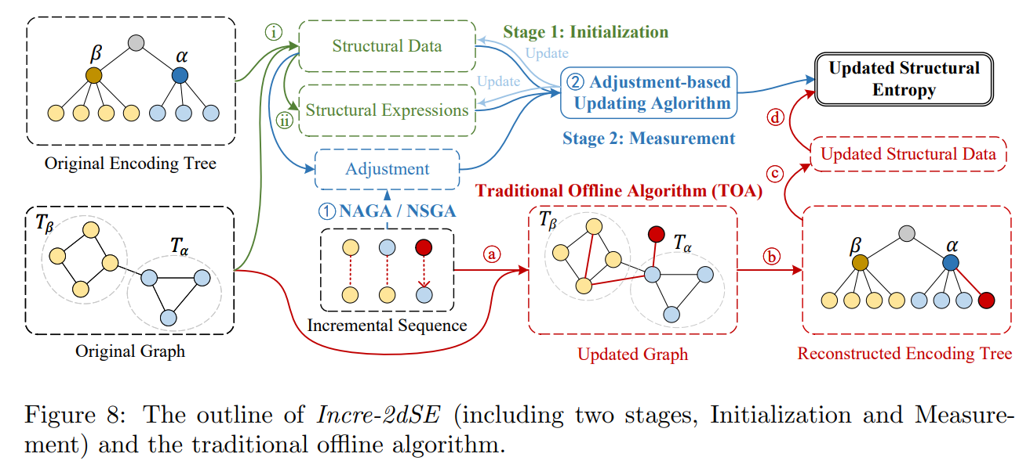
基于结构熵的感知与博弈理论及方法
1.2 动态图结构熵高效计算
Runze Yang,etc., Incremental Measurement of Structural Entropy for Dynamic Graphs. Artificial Intelligence 2024;

Slide 15
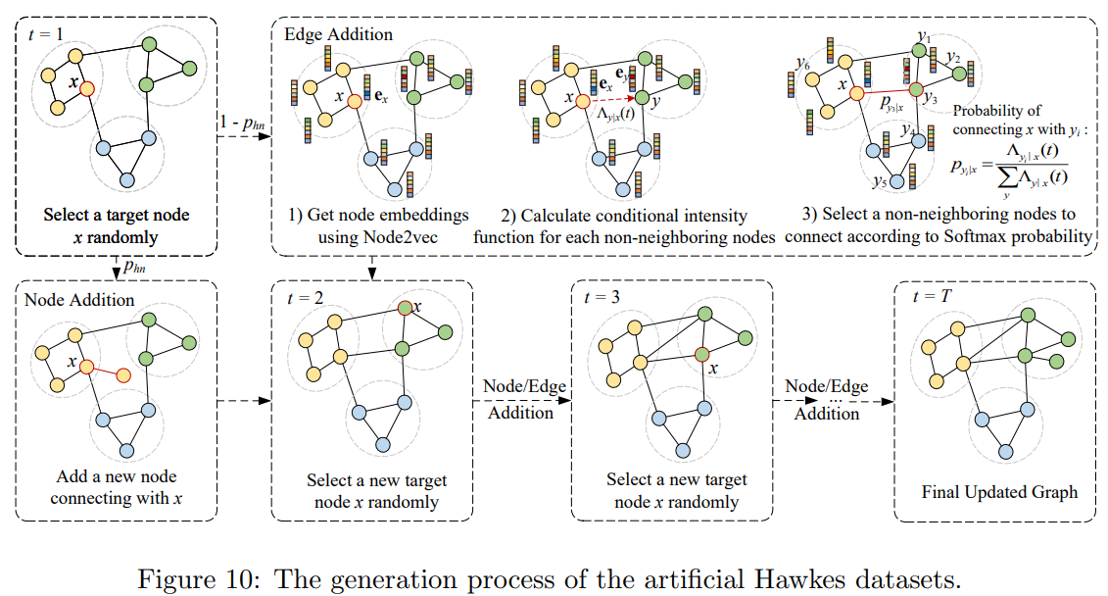
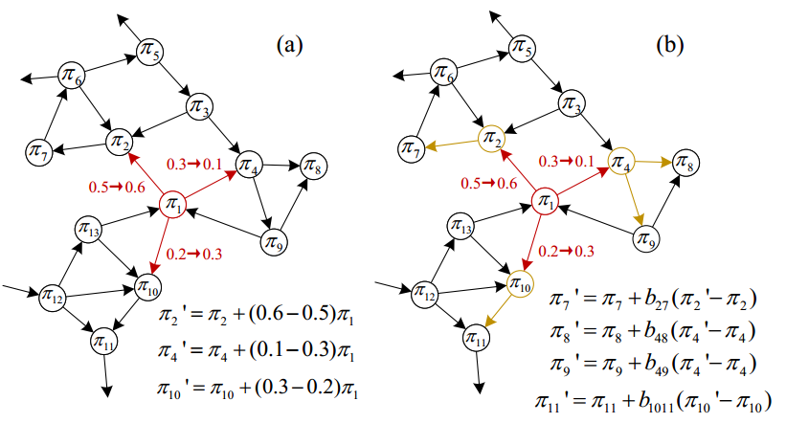
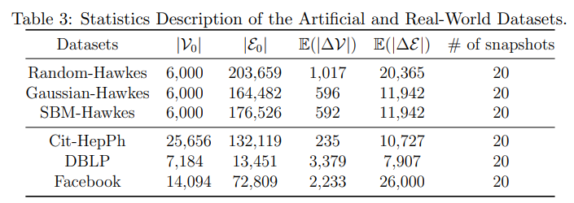
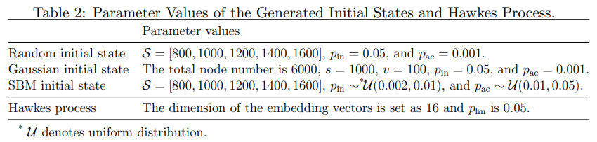
基于结构熵的感知与博弈理论及方法
1.2 动态图结构熵高效计算
Runze Yang,etc., Incremental Measurement of Structural Entropy for Dynamic Graphs. Artificial Intelligence 2024;

Slide 16
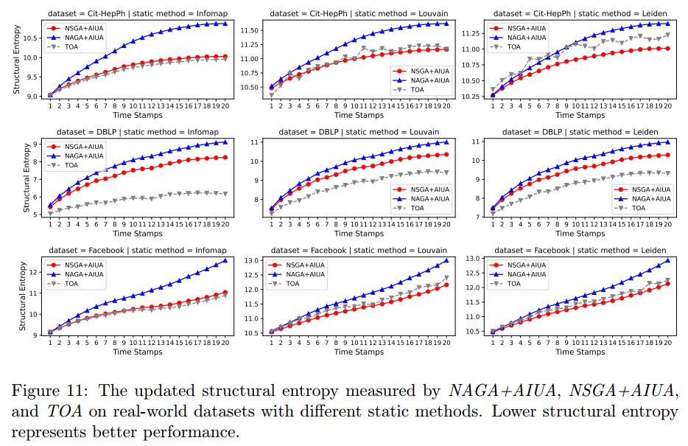
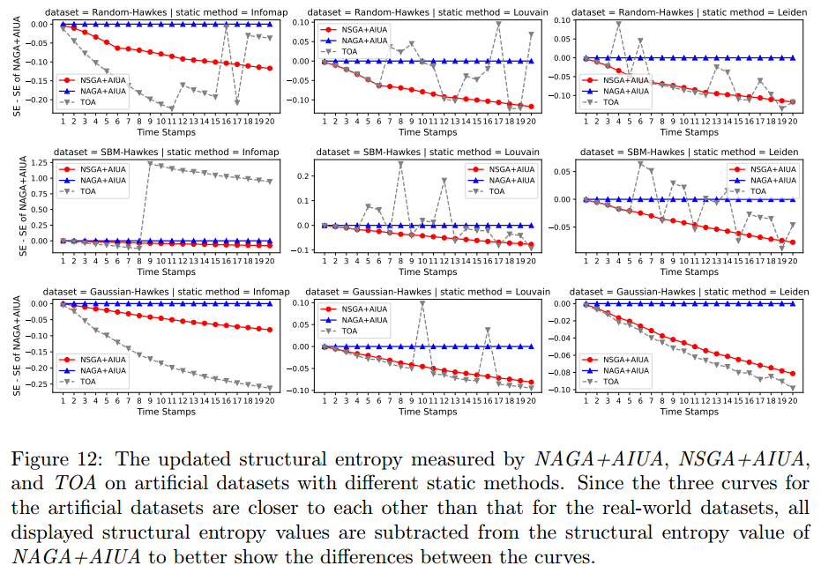
基于结构熵的感知与博弈理论及方法
1.2 动态图结构熵高效计算
Runze Yang,etc., Incremental Measurement of Structural Entropy for Dynamic Graphs. Artificial Intelligence 2024;

Slide 17
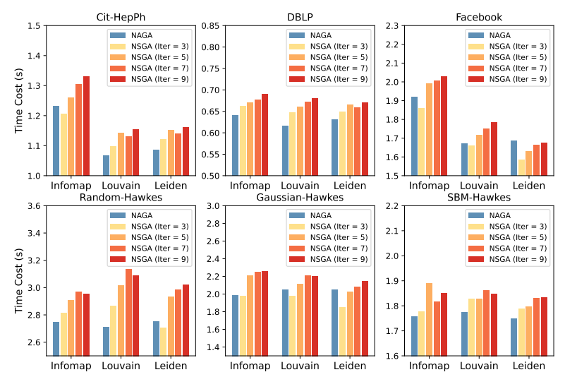
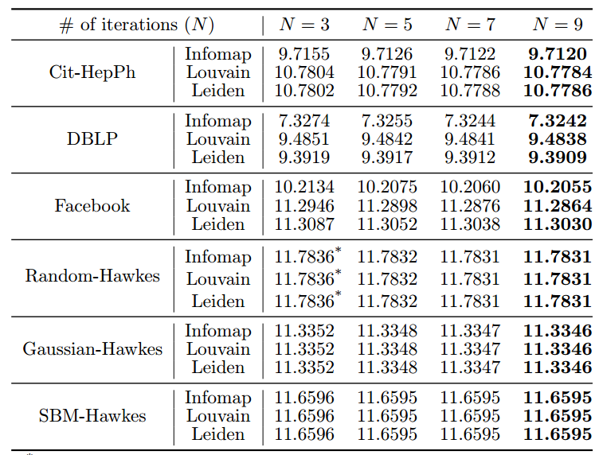
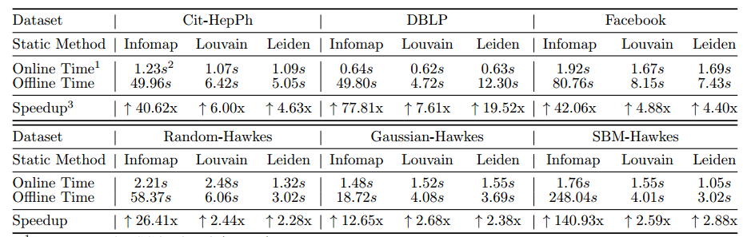
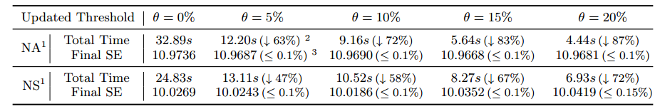
基于结构熵的感知与博弈理论及方法
1.2 动态图结构熵高效计算
Runze Yang,etc., Incremental Measurement of Structural Entropy for Dynamic Graphs. Artificial Intelligence 2024;

Slide 18
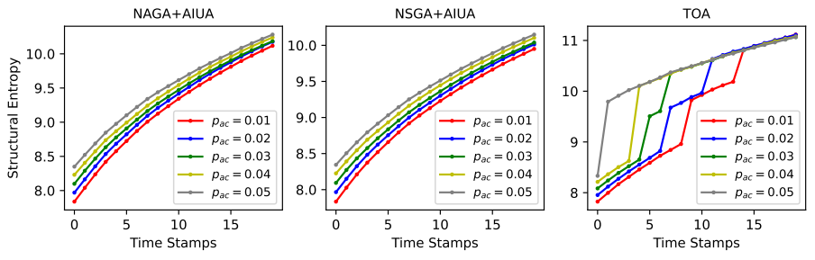
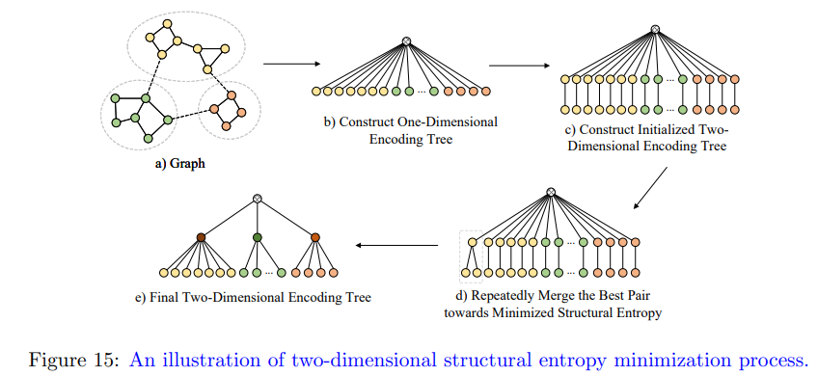
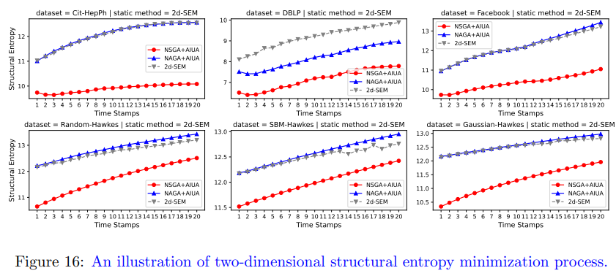
基于结构熵的感知与博弈理论及方法
1.2 动态图结构熵高效计算
Runze Yang,etc., Incremental Measurement of Structural Entropy for Dynamic Graphs. Artificial Intelligence 2024;

Slide 19
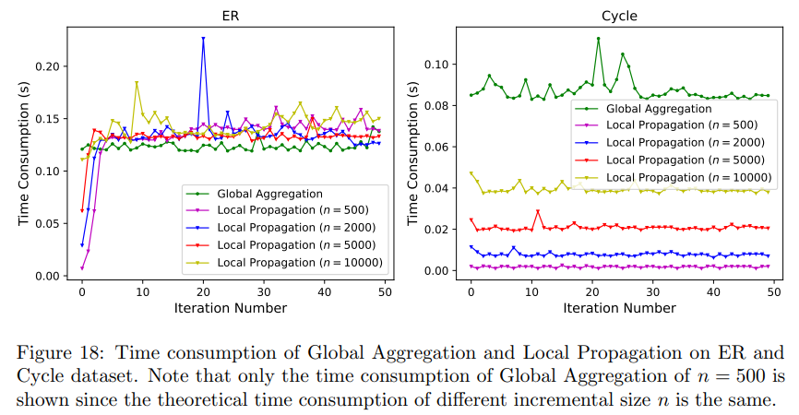
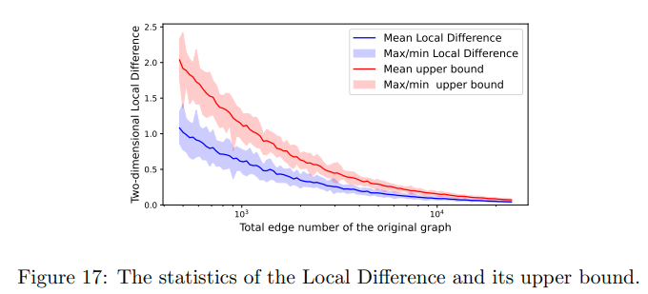
基于结构熵的感知与博弈理论及方法
1.2 动态图结构熵高效计算
Runze Yang,etc., Incremental Measurement of Structural Entropy for Dynamic Graphs. Artificial Intelligence 2024;

Slide 20
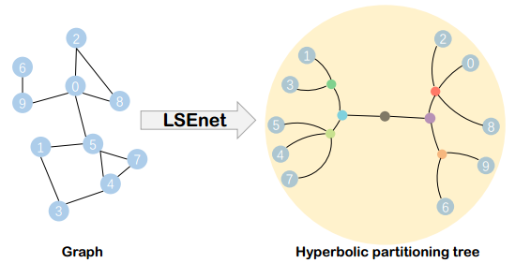
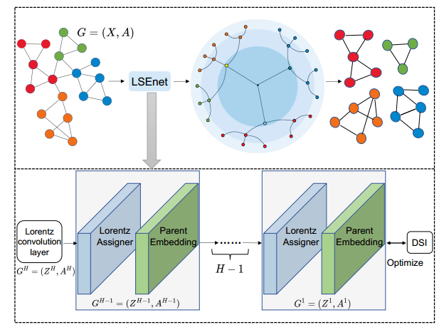
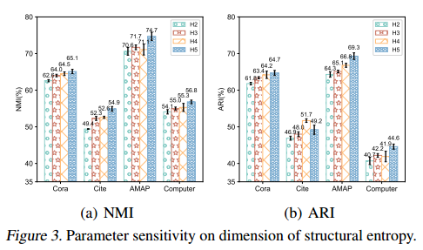
基于结构熵的感知与博弈理论及方法
1.3 双曲结构熵高效计算理论
Li Sun, etc., LSEnet: Lorentz Structural Entropy Neural Network for Deep Graph Clustering. ICML2024;

Slide 21
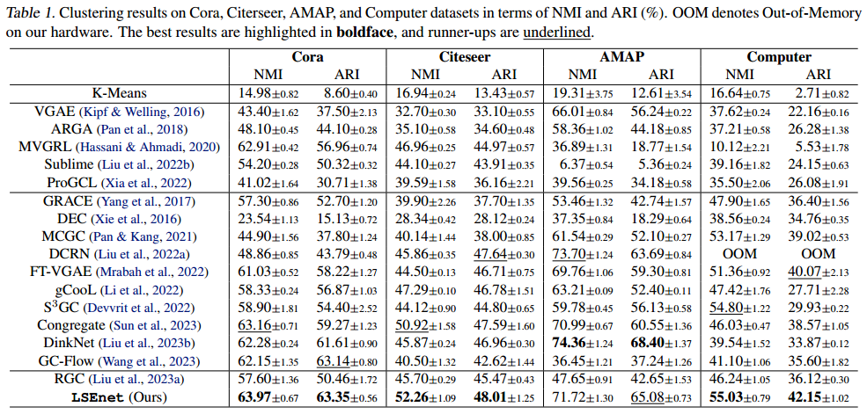
基于结构熵的感知与博弈理论及方法
1.3 双曲结构熵高效计算理论
Li Sun, etc., LSEnet: Lorentz Structural Entropy Neural Network for Deep Graph Clustering. ICML2024;

Slide 22
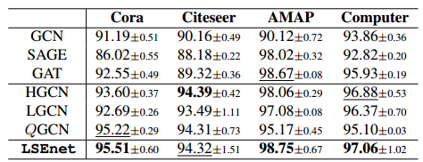
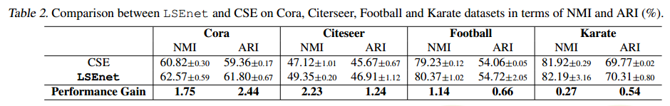
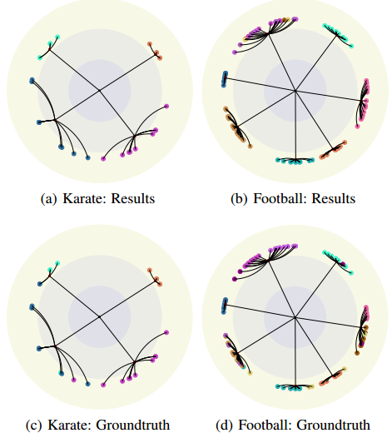
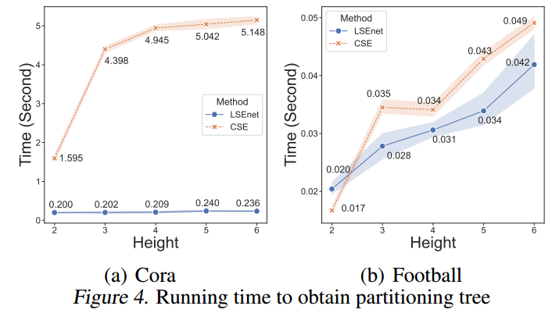
基于结构熵的感知与博弈理论及方法
1.3 双曲结构熵高效计算理论
Li Sun, etc., LSEnet: Lorentz Structural Entropy Neural Network for Deep Graph Clustering. ICML2024;

Slide 23
基于结构熵的感知与博弈理论及方法
三、基于结构熵的感知技术

Slide 24
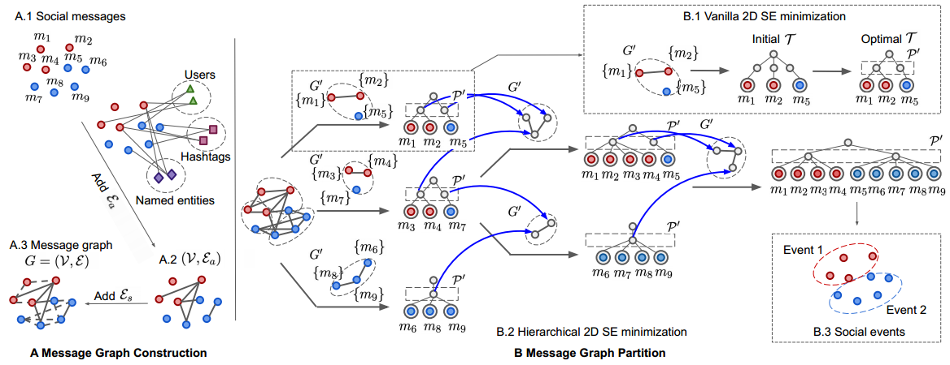
基于结构熵的感知与博弈理论及方法
2.1 无监督网络异常行为检测-舆情事件检测
Yuwei Cao, etc., Hierarchical and Incremental Structural Entropy Minimization for Unsupervised Social Event Detection. AAAI 2024;

Slide 25
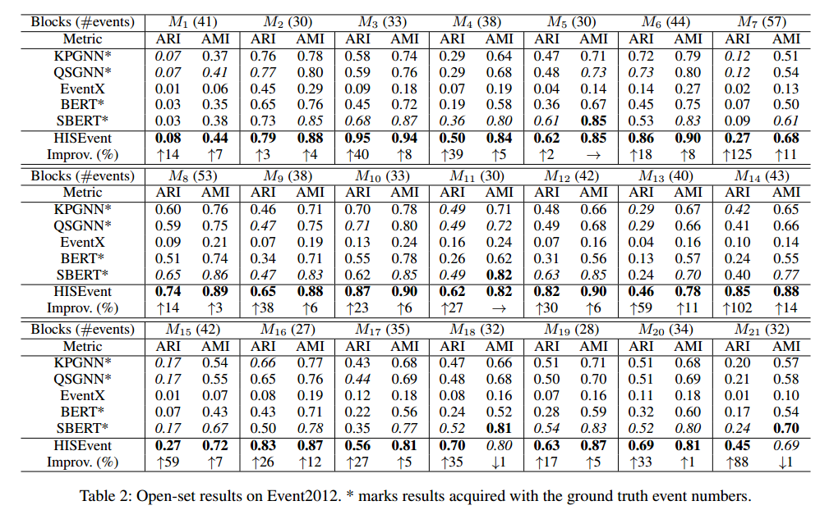
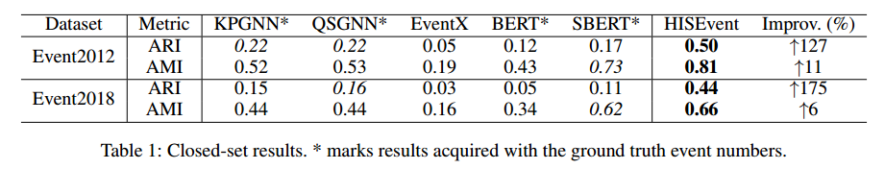
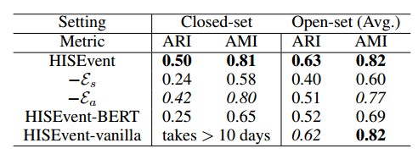
基于结构熵的感知与博弈理论及方法
2.1 无监督网络异常行为检测-舆情事件检测
Yuwei Cao, etc., Hierarchical and Incremental Structural Entropy Minimization for Unsupervised Social Event Detection. AAAI 2024;

Slide 26




基于结构熵的感知与博弈理论及方法
2.1 无监督网络异常行为检测-舆情事件检测
Yuwei Cao, etc., Hierarchical and Incremental Structural Entropy Minimization for Unsupervised Social Event Detection. AAAI 2024;

Slide 27



基于结构熵的感知与博弈理论及方法
2.1 无监督网络异常行为检测-皮肤癌分割检测
Guangjie Zeng, etc., Unsupervised Skin Lesion Segmentation via Structural Entropy Minimization on Multi-Scale Superpixel Graphs. ICDM 2023;

Slide 28


基于结构熵的感知与博弈理论及方法
2.1 无监督网络异常行为检测-皮肤癌分割检测
Guangjie Zeng, etc., Unsupervised Skin Lesion Segmentation via Structural Entropy Minimization on Multi-Scale Superpixel Graphs. ICDM 2023;

Slide 29




基于结构熵的感知与博弈理论及方法
2.1 无监督网络异常行为检测-皮肤癌分割检测
Guangjie Zeng, etc., Unsupervised Skin Lesion Segmentation via Structural Entropy Minimization on Multi-Scale Superpixel Graphs. ICDM 2023;

Slide 30



基于结构熵的感知与博弈理论及方法
2.1 无监督网络异常行为检测-水军行为检测
Hao Peng, etc., Unsupervised Social Bot Detection via Structural Information Theory. TOIS2024;

Slide 31

基于结构熵的感知与博弈理论及方法
2.1 无监督网络异常行为检测-水军行为检测
Hao Peng, etc., Unsupervised Social Bot Detection via Structural Information Theory. TOIS2024;

Slide 32


基于结构熵的感知与博弈理论及方法
2.1 无监督网络异常行为检测-水军行为检测
Hao Peng, etc., Unsupervised Social Bot Detection via Structural Information Theory. TOIS2024;

Slide 33



基于结构熵的感知与博弈理论及方法
2.1 无监督网络异常行为检测-水军行为检测
Hao Peng, etc., Unsupervised Social Bot Detection via Structural Information Theory. TOIS2024;

Slide 34






基于结构熵的感知与博弈理论及方法
2.1 无监督网络异常行为检测-水军行为检测
Hao Peng, etc., Unsupervised Social Bot Detection via Structural Information Theory. TOIS2024;

Slide 35





基于结构熵的感知与博弈理论及方法
2.1 无监督网络异常行为检测-水军行为检测
Hao Peng, etc., Unsupervised Social Bot Detection via Structural Information Theory. TOIS2024;

Slide 36


基于结构熵的感知与博弈理论及方法
2.1 无监督网络异常行为检测-水军行为检测
Hao Peng, etc., Unsupervised Social Bot Detection via Structural Information Theory. TOIS2024;

Slide 37


基于结构熵的感知与博弈理论及方法
2.2 半监督的表征学习与聚类-图结构学习优化
Dongcheng Zou, etc., SE-GSL: A General and Effective Graph Structure Learning Framework through Structural Entropy Optimization. WWW 2023;

Slide 38




基于结构熵的感知与博弈理论及方法
2.2 半监督的表征学习与聚类-图结构学习优化
Dongcheng Zou, etc., SE-GSL: A General and Effective Graph Structure Learning Framework through Structural Entropy Optimization. WWW 2023;

Slide 39



基于结构熵的感知与博弈理论及方法
2.2 半监督的表征学习与聚类-图结构学习优化
Dongcheng Zou, etc., SE-GSL: A General and Effective Graph Structure Learning Framework through Structural Entropy Optimization. WWW 2023;

Slide 40

基于结构熵的感知与博弈理论及方法
2.2 半监督的表征学习与聚类-图聚类技术
Guangjie Zeng, etc., Scalable Semi-Supervised Clustering via Structural Entropy with Different Constraints. IEEE TKDE 2024;

Slide 41

基于结构熵的感知与博弈理论及方法
2.2 半监督的表征学习与聚类-图聚类技术
Guangjie Zeng, etc., Scalable Semi-Supervised Clustering via Structural Entropy with Different Constraints. IEEE TKDE 2024;

Slide 42



基于结构熵的感知与博弈理论及方法
2.2 半监督的表征学习与聚类-图聚类技术
Guangjie Zeng, etc., Scalable Semi-Supervised Clustering via Structural Entropy with Different Constraints. IEEE TKDE 2024;

Slide 43



基于结构熵的感知与博弈理论及方法
2.2 半监督的表征学习与聚类-图聚类技术
Guangjie Zeng, etc., Scalable Semi-Supervised Clustering via Structural Entropy with Different Constraints. IEEE TKDE 2024;

Slide 44



基于结构熵的感知与博弈理论及方法
2.2 半监督的表征学习与聚类-图聚类技术
Guangjie Zeng, etc., Scalable Semi-Supervised Clustering via Structural Entropy with Different Constraints. IEEE TKDE 2024;

Slide 45


基于结构熵的感知与博弈理论及方法
2.2 半监督的表征学习与聚类-图聚类技术
Guangjie Zeng, etc., Scalable Semi-Supervised Clustering via Structural Entropy with Different Constraints. IEEE TKDE 2024;

Slide 46

基于结构熵的感知与博弈理论及方法
2.2 半监督的表征学习与聚类-社交机器人检测
Yingguang Yang, etc., SeBot: Structural Entropy Guided Multi-View Contrastive Learning for Social Bot Detection. KDD2024;

Slide 47



基于结构熵的感知与博弈理论及方法
2.2 半监督的表征学习与聚类-社交机器人检测
Yingguang Yang, etc., SeBot: Structural Entropy Guided Multi-View Contrastive Learning for Social Bot Detection. KDD2024;

Slide 48

基于结构熵的感知与博弈理论及方法
2.2 半监督的表征学习与聚类-社交机器人检测
Yingguang Yang, etc., SeBot: Structural Entropy Guided Multi-View Contrastive Learning for Social Bot Detection. KDD2024;

Slide 49


基于结构熵的感知与博弈理论及方法
2.2 半监督的表征学习与聚类-社交机器人检测
Yingguang Yang, etc., SeBot: Structural Entropy Guided Multi-View Contrastive Learning for Social Bot Detection. KDD2024;

Slide 50


基于结构熵的感知与博弈理论及方法
2.2 半监督的表征学习与聚类-社交机器人检测
Yingguang Yang, etc., SeBot: Structural Entropy Guided Multi-View Contrastive Learning for Social Bot Detection. KDD2024;

Slide 51




基于结构熵的感知与博弈理论及方法
2.2 半监督的表征学习与聚类-社交机器人检测
Yingguang Yang, etc., SeBot: Structural Entropy Guided Multi-View Contrastive Learning for Social Bot Detection. KDD2024;

Slide 52



基于结构熵的感知与博弈理论及方法
2.3 有监督的结构表征与预测-多尺度时空交通流量预测技术
Dongcheng Zou, etc., MultiSPANS: A Multi-range Spatial-Temporal Transformer Network for Traffic Forecast via Structural Entropy Optimization. WSDM 2024;

Slide 53




基于结构熵的感知与博弈理论及方法
2.3 有监督的结构表征与预测-多尺度时空交通流量预测技术
Dongcheng Zou, etc., MultiSPANS: A Multi-range Spatial-Temporal Transformer Network for Traffic Forecast via Structural Entropy Optimization. WSDM 2024;

Slide 54



基于结构熵的感知与博弈理论及方法
2.3 有监督的结构表征与预测-多尺度时空交通流量预测技术
Dongcheng Zou, etc., MultiSPANS: A Multi-range Spatial-Temporal Transformer Network for Traffic Forecast via Structural Entropy Optimization. WSDM 2024;

Slide 55


基于结构熵的感知与博弈理论及方法
2.4 图分类应用-分层抽象图核
Runze Yang, etc., Hierarchical Abstracting Graph Kernels. TKDE 2024;

Slide 56



基于结构熵的感知与博弈理论及方法
2.4 图分类应用-分层抽象图核
Runze Yang, etc., Hierarchical Abstracting Graph Kernels. TKDE 2024;

Slide 57



基于结构熵的感知与博弈理论及方法
2.4 图分类应用-分层抽象图核
Runze Yang, etc., Hierarchical Abstracting Graph Kernels. TKDE 2024;

Slide 58


基于结构熵的感知与博弈理论及方法
2.4 图分类应用-分层抽象图核
Runze Yang, etc., Hierarchical Abstracting Graph Kernels. TKDE 2024;

Slide 59




基于结构熵的感知与博弈理论及方法
2.4 图分类应用-分层抽象图核
Runze Yang, etc., Hierarchical Abstracting Graph Kernels. TKDE 2024;

Slide 60




基于结构熵的感知与博弈理论及方法
2.4 图分类应用-分层抽象图核
Runze Yang, etc., Hierarchical Abstracting Graph Kernels. TKDE 2024;

Slide 61
基于结构熵的感知与博弈理论及方法
四、基于结构熵的博弈决策技术

Slide 62


基于结构熵的感知与博弈理论及方法
3.1 多智能体协同技术-角色自动抽象
Xianghua Zeng, etc., Effective and Stable Role-Based Multi-Agent Collaboration by Structural Information Principles. AAAI 2023;

Slide 63

基于结构熵的感知与博弈理论及方法
3.1 多智能体协同技术-角色自动抽象
Xianghua Zeng, etc., Effective and Stable Role-Based Multi-Agent Collaboration by Structural Information Principles. AAAI 2023;

Slide 64


基于结构熵的感知与博弈理论及方法
3.1 多智能体协同技术-角色自动抽象
Xianghua Zeng, etc., Effective and Stable Role-Based Multi-Agent Collaboration by Structural Information Principles. AAAI 2023;

Slide 65

基于结构熵的感知与博弈理论及方法
3.1 多智能体协同技术-角色自动抽象
Xianghua Zeng, etc., Effective and Stable Role-Based Multi-Agent Collaboration by Structural Information Principles. AAAI 2023;

Slide 66


基于结构熵的感知与博弈理论及方法
3.2 智能体优化技术-状态自动抽象
Xianghua Zeng, etc., Hierarchical State Abstraction Based on Structural Information Principles. IJCAI 2023;

Slide 67

基于结构熵的感知与博弈理论及方法
3.2 智能体优化技术-状态自动抽象
Xianghua Zeng, etc., Hierarchical State Abstraction Based on Structural Information Principles. IJCAI 2023;

Slide 68

基于结构熵的感知与博弈理论及方法
3.2 智能体优化技术-状态自动抽象
Xianghua Zeng, etc., Hierarchical State Abstraction Based on Structural Information Principles. IJCAI 2023;

Slide 69

基于结构熵的感知与博弈理论及方法
3.2 智能体优化技术-状态自动抽象
Xianghua Zeng, etc., Hierarchical State Abstraction Based on Structural Information Principles. IJCAI 2023;

Slide 70

基于结构熵的感知与博弈理论及方法
3.3 智能体优化技术-技能自动学习
Xianghua Zeng, etc., Effective and Efficient Reinforcement Learning Based on Structural Information Principles. Under review;

Slide 71


基于结构熵的感知与博弈理论及方法
Baseline(HIRO)
SIDM(ours)
Xianghua Zeng, etc., Effective and Efficient Reinforcement Learning Based on Structural Information Principles. Under review;

Slide 72

基于结构熵的感知与博弈理论及方法
颠球任务，深度强化学习代表性应用
Baseline(PPO)
Ours
Xianghua Zeng, etc., Effective and Efficient Reinforcement Learning Based on Structural Information Principles. Under review;

Slide 73

基于结构熵的感知与博弈理论及方法
轨迹追踪，深度强化学习代表性应用
Baseline(PPO)
Ours
Xianghua Zeng, etc., Effective and Efficient Reinforcement Learning Based on Structural Information Principles. Under review;

Slide 74


基于结构熵的感知与博弈理论及方法
合作搬运任务，多智能体深度强化学习代表性应用
Baseline(MAPPO)
Ours
Xianghua Zeng, etc., Effective and Efficient Reinforcement Learning Based on Structural Information Principles. Under review;

Slide 75


基于结构熵的感知与博弈理论及方法
穿越森林，多智能体深度强化学习代表性应用
Baseline(MAPPO)
Ours
Xianghua Zeng, etc., Effective and Efficient Reinforcement Learning Based on Structural Information Principles. Under review;

Slide 76



基于结构熵的感知与博弈理论及方法
3.4 多智能体协同对抗技术-网络水军对抗
Xianghua Zeng, Hao Peng, Angsheng Li., Adversarial Socialbots Modeling Based on Structural Information Principles. AAAI 2024;

Slide 77



基于结构熵的感知与博弈理论及方法
3.5 高效稳定强化学习
Xianghua Zeng, etc., Effective Exploration Based on the Structural Information Principles. NeurIPS 2024

Slide 78

基于结构熵的感知与博弈理论及方法
3.5 高效稳定强化学习
将具有四个动作的原始六状态马尔可夫决策过程(MDP)简化为：具有两个动作的五状态马尔可夫决策过程，有效地将状态-动作空间从24(6×4)减少到10(5×2)。
Xianghua Zeng, etc., Effective Exploration Based on the Structural Information Principles. NeurIPS 2024

Slide 79

基于结构熵的感知与博弈理论及方法
3.5 高效稳定强化学习
Xianghua Zeng, etc., Effective Exploration Based on the Structural Information Principles. NeurIPS 2024

Slide 80



基于结构熵的感知与博弈理论及方法
3.5 高效稳定强化学习
Xianghua Zeng, etc., Effective Exploration Based on the Structural Information Principles. NeurIPS 2024

Slide 81

基于结构熵的感知与博弈理论及方法
3.5 高效稳定强化学习
Xianghua Zeng, etc., Effective Exploration Based on the Structural Information Principles. NeurIPS 2024

Slide 82



基于结构熵的感知与博弈理论及方法
3.6 超图结构熵的信息推荐技术
Jingyun Zhang, etc., Unified Pretraining for Recommendation via Hypergraph Structural Entropy. Under review

Slide 83


基于结构熵的感知与博弈理论及方法
3.6 超图结构熵的信息推荐技术
Jingyun Zhang, etc., Unified Pretraining for Recommendation via Hypergraph Structural Entropy. Under review

Slide 84




基于结构熵的感知与博弈理论及方法
3.6 超图结构熵的信息推荐技术
Jingyun Zhang, etc., Unified Pretraining for Recommendation via Hypergraph Structural Entropy. Under review

Slide 85


基于结构熵的感知与博弈理论及方法
3.6 超图结构熵的信息推荐技术
Jingyun Zhang, etc., Unified Pretraining for Recommendation via Hypergraph Structural Entropy. Under review

Slide 86


基于结构熵的感知与博弈理论及方法
3.6 超图结构熵的信息推荐技术
Jingyun Zhang, etc., Unified Pretraining for Recommendation via Hypergraph Structural Entropy. Under review

Slide 87


基于结构熵的感知与博弈理论及方法
3.6 超图结构熵的信息推荐技术
Jingyun Zhang, etc., Unified Pretraining for Recommendation via Hypergraph Structural Entropy. Under review

Slide 88
应用篇：网络内容认知与行为对抗技术

Slide 89


互联网内容安全与治理-突发性事件
2023年1月至2月，来自中国的民用高空气球飞入美洲上空，美军派F-22战机将其击落；
当前全球互联网每日新增网络消息超100亿条

Slide 90
The Russian-Ukrainian War continues to spread and worsen(Feb. 24-Now)
俄乌战争持续蔓延及恶化
Basil, Saint Paul: entered emergence state after a storm (Mar. 13)
巴西圣保罗：暴风雨后进行紧急状态
Indonesia, Sibolga: 2 killed, 2 injured following suicide bomb explosion (Mar. 13)
印度尼西亚：自杀性炸弹爆炸致2死2伤
战争、疫情、冲突等突发事件时刻都在发生，威胁政府、民众的公共安全

Slide 91

互联网内容安全与治理-传播分析
Influence maximization
Influence maximization in complex networks through optimal percolation. Nature, 2015
社会事件网络舆情的政府干预机制. 中国科学院院刊，2015

Slide 92

互联网内容安全与治理-传播分析
事件梳理
英国当地时间10月23日，埃塞克斯郡的Waterglade工业园一辆货车内发现39具尸体
英国当地时间10月23日，警察局副局长Pippa Mills发表声明：“尚无法确认身份
英国当地时间10月23日，BBC、镜报等英媒报道，39具遗体“为中国公民”
10月24日，中国驻英国大使馆回应
问题1: 如何从海量互联网社交数据中获知有价值的社会信息？
10月25日，CNN记者向外交部恶意提问
英国时间10月26日，英国《每日电讯报》发表文章称遇难者中疑似有越南人。
10月26日，越南总理阮福春下令调查此次“英国货车”事件
英国时间11月1日，英国警方：认为“遇难者为越南人”
蛇头为偷渡设置“VIP路线”
2020年4月9日，英国埃塞克斯郡惨案司机已伏法认罪
阶段一：2019.10.23～2019.10.25
国内舆论变化
阶段二： 2019.10.26～2019.10.29
问题2: 如何准确理解社交网络信息？
主题类型：非法移民、人口贩卖，边境管控

Slide 93

互联网内容安全与治理
核心研究挑战1
社会网络舆情监测需要克服噪音大、开放域、动态性、小样本、多语言等问题
问题1: 如何从海量社会网络媒体大数据中获知高价值的社会信息？
问题2: 如何准确理解和组织社会网络舆情事件？
核心研究挑战2
社会网络事件分析需要克服内容理解、多模态融合、样本分布不均衡等问题
问题3: 网络舆情的发展与发酵，同网络水军行为有什么关系？
核心研究挑战3
问题4: 面对群体性网络水军行为，怎么发现？怎么对抗？
互联网媒体行为大数据
网络水军检测需要克服用户行为对抗和内容伪装、平台差异、数据海量等问题

Slide 94
增强的网络社会舆情
事件早期检测
基于时间感知图的
社会事件检测
基于关系提示和
预训练语言模型的
社交事件检测
阶段成果
1
2
3
4
5
6
7
异构图神经网络
小样本事件检测
质量感知自提升
社会事件检测
混合知识蒸馏的跨语言
社会事件检测
在线事件检测与
分析系统

Slide 95
递归强化邻域选择多关系图神经网络
强化聚合的多视图张量图神经网络
结构熵优化的群体行为对抗
阶段成果
8
9
10
11
12
13
14
强化多关系图学习异常行为检测
联邦的跨平台、跨模型、跨语言水军检测
结构熵优化增强的图结构扰动学习表征
在线网络水军监测与分析系统
实现海量在线社交网络用户水军行为检测与分析。

Slide 96



研究工作：异构图神经网络事件检测
现状
Huge Social Messages
Traditional Methods
keyword or template
matching
burst words
Abnormal subgraphs
Q：narrow fields
Q：low accuracy
Q：high complexity
思
路
开放域事件检测难题
特征融合
学习
Semantics of words and phrases
Fine-grained Social Event Detection
Social users and behavior
Accuracy
External knowledge information
Generalization
开放域小样本事件检测

Slide 97



模型1: 舆情事件定义与Pairwise异构图卷积神经网络事件表征
Content semantic
Social structure
External knowledge
(1) Example of two event instances modeling by knowledgeable HIN
(2) Meta-schema of event-based HIN
(3) Meta-paths instances based social message similarity measure:
Hao Peng, etc., Fine-grained Event Categorization with Heterogeneous Graph Convolutional Networks, IJCAI2019，谷歌学术引用 123

Slide 98




模型1: 舆情事件定义与Pairwise异构图卷积神经网络事件表征
相比夹角度量，流行度（Population）更稳定
An overview of Pairwise Popularity Graph Convolutional Network (PP-GCN)
Papadopoulos, etc,. Popularity versus similarity in growing networks. Nature, 489(7417):537, 2012.
Hao Peng, etc., Fine-grained Event Categorization with Heterogeneous Graph Convolutional Networks, IJCAI2019，谷歌学术引用 123

Slide 99



模型2: 异构图注意力神经网络事件检测
全生命周期的神经网络增量社会事件检测架构
An overview of Knowledge-Preserving Incremental Social Event Detection
Yuwei Cao, Hao Peng, etc, Knowledge-Preserving Incremental Social Event Detection via Heterogeneous GNNs. Web Conference 2021, 谷歌学术引用 99

Slide 100

模型3: 增强的异构图事件表示与检测模型
带权多关系消息图模型
多智能体强化图神经网络信息聚合
关系内及关系间信息聚合
深度强化密度聚类模型
Hao Peng, etc., Reinforced, Incremental and Cross-lingual Event Detection From Social Messages. IEEE TPAMI 2022, 谷歌学术引用 99，2024年获国家自然科学基金委官方专栏宣传报道

Slide 101








模块 3.1：加权多关系信息图
现状
异构社交信息图
瓶颈：主流的异构信息图在聚合过程中将异构化的关系同构化，保留连接信息较少
思
路
为节点建立属于不同关系连边
为不同关系的连边引入权重
加权多关系社交信息图

Slide 102








模块 3.2.1：多智能体强化加权多关系图神经网络框架
强化的邻居选择
马尔可夫决策模型
Top-P 邻居采样
多智能体指导的多关系邻居选择
Actor-Critic
状态
动作
奖励
优化
P=0.8
P=0.6
协作学习在不同关系之间找到平衡
缓解不同关系中杂质信息对聚合的影响

Slide 103






模块 3.2.2：多智能体强化加权多关系图神经网络框架
关系感知的加权邻居聚合
(1)
Intra-relation Aggregation
头部连接
累加聚合算子
(2)
Inter-relation Aggregation
Threshold P
An overview of Knowledge-Preserving Incremental Social Event Detection via Heterogeneous GNNs
学习项
单关系的图注意力机制

Slide 104




模块 3.3：基于平衡采样策略的对比学习机制
正样本对
负样本对
(1)
总体损失函数
(2)
噪声对比
不局限于固定数量的类
解决现实世界中社会事件的长尾问题

Slide 105






模块 3.4：深度强化学习指导的DBSCAN模型
马尔可夫决策模型
深度强化学习指导的 DBSCAN 聚类参数选择
TD3
状态
动作
MinPts 固定
奖励
轮廓系数
（无监督）
优化
流式场景自适应的聚类参数选择
无需依赖样本的真实标签和事件类的数量

Slide 106


模块 3.5：跨语言的社会信息嵌入方法及生命周期机制
英语模型预训练
非英语-英语语义空间映射
LNMAP
非英语模型继续训练

Slide 107



实验分析1: 数据统计分析及静态事件检测实验结果
挑战1：长尾分布
挑战2：语言模态
Hao Peng, etc., Reinforced, Incremental and Cross-lingual Event Detection From Social Messages. IEEE TPAMI 2022, 谷歌学术引用 99，2024年获国家自然科学基金委官方专栏宣传报道

Slide 108

实验分析 2.1：总体增量评估
NMI 提升 8%- 136%
Hao Peng, etc., Reinforced, Incremental and Cross-lingual Event Detection From Social Messages. IEEE TPAMI 2022, 谷歌学术引用 99，2024年获国家自然科学基金委官方专栏宣传报道

Slide 109

实验分析 2.2：总体增量评估
AMI 提升 11%- 147%
Hao Peng, etc., Reinforced, Incremental and Cross-lingual Event Detection From Social Messages. IEEE TPAMI 2022, 谷歌学术引用 99，2024年获国家自然科学基金委官方专栏宣传报道

Slide 110

实验分析 2.3：总体增量评估
ARI 提升 24%- 170%
Hao Peng, etc., Reinforced, Incremental and Cross-lingual Event Detection From Social Messages. IEEE TPAMI 2022, 谷歌学术引用 99，2024年获国家自然科学基金委官方专栏宣传报道

Slide 111

实验分析 3：聚类可视化
Hao Peng, etc., Reinforced, Incremental and Cross-lingual Event Detection From Social Messages. IEEE TPAMI 2022, 谷歌学术引用99，2024年获国家自然科学基金委官方专栏宣传报道

Slide 112

实验分析 4：消融对比实验
Hao Peng, etc., Reinforced, Incremental and Cross-lingual Event Detection From Social Messages. IEEE TPAMI 2022, 谷歌学术引用99，2024年获国家自然科学基金委官方专栏宣传报道

Slide 113

实验分析 5：多智能体强化学习进程分析——邻居采样
稳定收敛：动态纳什均衡
包含 1 个预训练阶段(从 epoch 0 到 epoch 50)和 7 个维护阶段(从 epoch 50 到 epoch 340)
Hao Peng, etc., Reinforced, Incremental and Cross-lingual Event Detection From Social Messages. IEEE TPAMI 2022, 谷歌学术引用99，2024年获国家自然科学基金委官方专栏宣传报道

Slide 114

实验分析 6：深度强化学习进程分析——聚类
超越K-means
逐渐稳定在最优值附近
全局搜索
Hao Peng, etc., Reinforced, Incremental and Cross-lingual Event Detection From Social Messages. IEEE TPAMI 2022, 谷歌学术引用99，2024年获国家自然科学基金委官方专栏宣传报道

Slide 115


实验分析 7：增量检测中的强化学习及跨语言实验分析
语义映射+法语有标注+重训练
语义映射+法语无标注+参数利用
谷歌翻译+法语有标注+重训练
谷歌翻译+法语无标注+参数利用
Hao Peng, etc., Reinforced, Incremental and Cross-lingual Event Detection From Social Messages. IEEE TPAMI 2022, 谷歌学术引用99，2024年获国家自然科学基金委官方专栏宣传报道

Slide 116


模型4:递归式深度强化参数自学习的高效密度聚类（DRL-DBSCAN）
Ruitong Zhang, etc., Automating DBSCAN via Deep Reinforcement Learning. ACM CIKM 2022

Slide 117

模型4:递归式深度强化参数自学习的高效密度聚类（DRL-DBSCAN）
Ruitong Zhang, etc., Automating DBSCAN via Deep Reinforcement Learning. ACM CIKM 2022

Slide 118

模型4:递归式深度强化参数自学习的高效密度聚类（DRL-DBSCAN）
Ruitong Zhang, etc., Automating DBSCAN via Deep Reinforcement Learning. ACM CIKM 2022

Slide 119


模型4:递归式深度强化参数自学习的高效密度聚类（DRL-DBSCAN）
Ruitong Zhang, etc., Automating DBSCAN via Deep Reinforcement Learning. ACM CIKM 2022

Slide 120

模型4:递归式深度强化参数自学习的高效密度聚类（DRL-DBSCAN）
Ruitong Zhang, etc., Automating DBSCAN via Deep Reinforcement Learning. ACM CIKM 2022

Slide 121


模型5:多智能体深度强化参数自学习的高效密度聚类（AR-DBSCAN）
Hao Peng, etc., Adaptive and Robust DBSCAN with Multi-agent Reinforcement Learning. Under Review

Slide 122


模型5:多智能体深度强化参数自学习的高效密度聚类（AR-DBSCAN）
Hao Peng, etc., Adaptive and Robust DBSCAN with Multi-agent Reinforcement Learning. Under Review

Slide 123

模型5:多智能体深度强化参数自学习的高效密度聚类（AR-DBSCAN）
Hao Peng, etc., Adaptive and Robust DBSCAN with Multi-agent Reinforcement Learning. Under Review

Slide 124

模型5:多智能体深度强化参数自学习的高效密度聚类（AR-DBSCAN）
Hao Peng, etc., Adaptive and Robust DBSCAN with Multi-agent Reinforcement Learning. Under Review

Slide 125

模型5:多智能体深度强化参数自学习的高效密度聚类（AR-DBSCAN）
Hao Peng, etc., Adaptive and Robust DBSCAN with Multi-agent Reinforcement Learning. Under Review

Slide 126


模型5:多智能体深度强化参数自学习的高效密度聚类（AR-DBSCAN）
Hao Peng, etc., Adaptive and Robust DBSCAN with Multi-agent Reinforcement Learning. Under Review

Slide 127



模型6：开放集社会事件检测的质量感知自提升图神经网络
从已知到未知知识迁移两步学习策略
基于GNN编码器的自监督预训练
基于GNN编码器的自提升微调
Jiaqian Ren, etc., From Known to Unknown: Quality-aware Self-improving Graph Neural Network for Open Set Social Event Detection. ACM CIKM 2022

Slide 128




模型7：基于时间感知图的社会事件检测
瓶
颈
不可靠观点引发的噪声信息
a)
View-specific message graph construction
作为事件重要指标的时间信息
b)
Temporal-aware GNN aggregator
措施
时间感知聚合器
EDL+DST
c)
View-specific uncertainty quantification via EDL
d)
Multi-view combination via DST
e) Optimization objective
Jiaqian Ren, etc., Evidential Temporal-aware Graph-based Social Event Detection, IEEE ICWS 2022

Slide 129

模型7：基于时间感知图的社会事件检测
Jiaqian Ren, etc., Uncertainty-guided Boundary Learning for Imbalanced Social Event Detection, IEEE TKDE 2023

Slide 130


模型7：基于时间感知图的社会事件检测
Jiaqian Ren, etc., Uncertainty-guided Boundary Learning for Imbalanced Social Event Detection, IEEE TKDE 2023

Slide 131

模型7：基于时间感知图的社会事件检测
Jiaqian Ren, etc., Uncertainty-guided Boundary Learning for Imbalanced Social Event Detection, IEEE TKDE 2023

Slide 132


模型8：混合知识蒸馏的跨语言社会事件检测
实现富资源模型知识像低资源的可靠迁移
Jiaqian Ren, etc., Towards Cross-lingual Social Event Detection with Hybrid Knowledge Distillation, ACM TKDD 2024

Slide 133


模型9：基于关系提示和预训练语言模型的社交事件检测
提示学习：将多元关系转化为提示嵌入
解决图中的边缺失和噪声边问题
预训练语言模型：消息表示学习
天然的知识学习、保持和拓展能力； 捕捉消息间更深层次的语义和结构关系
Pu Li, etc., Relational Prompt-based Pre-trained Language Models for Social Event Detection, ACM TOIS 2024

Slide 134





模型9：基于关系提示和预训练语言模型的社交事件检测
离线、增量、低资源、长尾分布多场景检测
Pu Li, etc., Relational Prompt-based Pre-trained Language Models for Social Event Detection, ACM TOIS 2024

Slide 135

模型9：基于关系提示和预训练语言模型的社交事件检测
Pu Li, etc., Relational Prompt-based Pre-trained Language Models for Social Event Detection, ACM TOIS 2024

Slide 136



模型10：异构图神经网络事件检测系统
流式在线处理耗时
Hao Peng, etc., Streaming Social Event Detection and Evolution Discovery in Heterogeneous Information Networks, ACM TKDD 2021, 谷歌学术引用 93
流式事件检测准确率

Slide 137

系统应用：全球突发舆情事件预警系统

Slide 138

系统应用：全球突发舆情事件预警系统

Slide 139




研究工作：网络用户行为异常检测
现状
Camouflaged Social Behaviors
Traditional Methods
heuristic
high noise
sample annotation missing
black box
static network
Q：Neighborhood
Q：Reliability
Q：Platforms
思
路
高噪声行为异常检测难题
特征融合
学习
Neighborhood Selection
Abnormal Behavior Detection
Structural Reconstruction
Accuracy
Federated Cross-Platform Detection
Generalization

Slide 140

模型11：增强图学习异常用户行为检测
改进
使用强化学习选择过滤阈值
根据过滤阈值聚合不同关系
MLP单层节点标签预测
交叉熵定义损失函数
快速筛选相似邻居
强化学习指导的邻居选择器
自动选择过滤阈值而非视为超参数
Top-p采样保留最相关的邻居
强化学习指导的过滤阈值作为权重
聚合来自不同关系的信息
综合考虑中心嵌入与邻居嵌入
Yingtong Dou, et. al. 2020. Enhancing Graph Neural Network-based Fraud Detectors against Camouflaged Fraudsters. CIKM 2020.谷歌学术引用：446

Slide 141


模型11：增强的图神经网络异常用户检测
数据集特点
巨量真实节点
复杂异构关系
多种实体行为
较低欺诈比例
包含对酒店和餐馆的良性实体评论与垃圾评论
包含对乐器的良性实体评论与垃圾评论
半监督学习快速训练模型
动态调整阈值强泛化能力
Yingtong Dou, et. al. 2020. Enhancing Graph Neural Network-based Fraud Detectors against Camouflaged Fraudsters. CIKM 2020. 谷歌学术引用：446

Slide 142



模型11：增强的图神经网络异常用户检测
自适应滤波优越性
邻居选择的必要性
参数灵敏度分析
训练层数
欠采样比例
嵌入规模
相似损失权重
不同关系的区分度
滤波阈值的稳定性
模型综合表现对比
Yingtong Dou, et. al. 2020. Enhancing Graph Neural Network-based Fraud Detectors against Camouflaged Fraudsters. CIKM 2020. 谷歌学术引用：446

Slide 143

模型12：递归增强的图学习异常用户检测
改进
泛化能力更强的RSRL框架
GNN节点分类损失函数
相似性度量损失函数
标签感知相似性度量
交叉熵定义损失函数
GNN半监督过滤邻居
RSRL框架指引邻居选择器
自动选择过滤阈值而非视为超参数
Top-p采样保留最相关的邻居
强化学习指导的过滤阈值作为权重
聚合来自不同关系的信息
综合考虑中心嵌入与邻居嵌入
Hao Peng, et. al. 2021. Reinforced Neighborhood Selection Guided Multi-Relational Graph Neural Networks. TOIS 2021.谷歌学术引用 123

Slide 144

模型12：递归增强的图学习异常用户检测
RSRL框架要点
递归选择更高精度阈值
连续动作空间离散化
标签感知距离度量作为状态
节点相似度视为奖励
连续三次相同动作终止迭代
离散&连续空间下强化学习滤波阈值自适应选择
Hao Peng, et. al. 2021. Reinforced Neighborhood Selection Guided Multi-Relational Graph Neural Networks. TOIS 2021.谷歌学术引用 123

Slide 145

模型12：递归增强的图学习异常用户检测
准确性分析
Hao Peng, et. al. 2021. Reinforced Neighborhood Selection Guided Multi-Relational Graph Neural Networks. TOIS 2021.谷歌学术引用 123

Slide 146



模型12：递归增强的图学习异常用户检测
多层GNN效果更优
多深度结构的快速准确收敛
过滤阈值作为关系间权重的优越性
RIOGNN在密集数据集上的显著优势
RSRL框架要点
递归选择更高精度阈值
连续动作空间离散化
标签感知距离度量作为状态
节点相似度视为奖励
连续三次相同动作终止迭代
Hao Peng, et. al. 2021. Reinforced Neighborhood Selection Guided Multi-Relational Graph Neural Networks. TOIS 2021.谷歌学术引用 123

Slide 147


模型12：递归增强的图学习异常用户检测
奖励对照
不同关系的重要性对照
RIOGNN变体对照（消融实验）
Hao Peng, et. al. 2021. Reinforced Neighborhood Selection Guided Multi-Relational Graph Neural Networks. TOIS 2021.谷歌学术引用 123

Slide 148


模型12：递归增强的图学习异常用户检测
递归框架影响分析
Hao Peng, et. al. 2021. Reinforced Neighborhood Selection Guided Multi-Relational Graph Neural Networks. TOIS 2021.谷歌学术引用 123

Slide 149


模型12：递归增强的图学习异常用户检测
RSRL框架通用性分析
Hao Peng, et. al. 2021. Reinforced Neighborhood Selection Guided Multi-Relational Graph Neural Networks. TOIS 2021.谷歌学术引用 123

Slide 150



模型13：联邦的跨语言、跨平台、跨模型水军检测框架
跨语言表征
双向语言映射
跨模型向量嵌入
全局判别模型（$D_{1}$）架构统一
局部个性化判别模型（ $D_{2}$）
Yang Yingguan, et. al. 2023. FedACK: Federated Adversarial Contrastive Knowledge Distillation for Cross-Lingual and Cross-Model Social Bot Detection. Web Conference 2023.

Slide 151


模型13：联邦的跨语言、跨平台、跨模型水军检测框架
准确性分析
跨平台
数据分布异构
标签比例占比悬殊
Yang Yingguan, et. al. 2023. FedACK: Federated Adversarial Contrastive Knowledge Distillation for Cross-Lingual and Cross-Model Social Bot Detection. Web Conference 2023.

Slide 152



模型13：联邦的跨语言、跨平台、跨模型水军检测框架
不同平台上样本的表征空间与表征效果
FedACk框
架
效
率
分
析
Yang Yingguan, et. al. 2023. FedACK: Federated Adversarial Contrastive Knowledge Distillation for Cross-Lingual and Cross-Model Social Bot Detection. Web Conference 2023.

Slide 153

模型14：增强的多视角张量图神经网络
PCI抽取桥接模块
· HOSVD算法
· 抽取潜在关联信息和
图结构信息
强化学习引导的邻居过滤器
· 邻居重要性评价
· 过滤阈值计算
多视图图表示
· 转化为张量图
图内特征聚合
图间特征聚合
Xusheng Zhao, etc., Multi-view Tensor Graph Neural Networks Through Reinforced Aggregation. IEEE TKDE 2022

Slide 154







模型14：增强的多视角张量图神经网络
强化学习
FNN节点标签预测器
图中的边权信息
二维范式节点距离
动作
动作描述如何计算阈值更新，ε-greedy 算法优化策略
奖励
相邻迭代轮船间，邻居的平均重要性差异决定奖励
FNN与图神经网络协同优化
终止条件
计算所有邻居节点的重要性并排序
过滤器阈值计算器
阈值=0.7
Xusheng Zhao, etc., Multi-view Tensor Graph Neural Networks Through Reinforced Aggregation. IEEE TKDE 2022

Slide 155


模型14：增强的多视角张量图神经网络
邻居过滤器参数变化
强化学习引导GNN与原生GNN

Slide 156

模型14：增强的多视角张量图神经网络
分类任务表现
Xusheng Zhao, etc., Multi-view Tensor Graph Neural Networks Through Reinforced Aggregation. IEEE TKDE 2022

Slide 157




模型14：增强的多视角张量图神经网络
BIKEBC数据ARI
聚类任务表现
PROTEINS数据集聚类结果可视化
Xusheng Zhao, etc., Multi-view Tensor Graph Neural Networks Through Reinforced Aggregation. IEEE TKDE 2022

Slide 158


模型15：增强的显著性子图挖掘框架
子图抽样与编码：
· BFS提取子图
· 基于GNN的子图编码器
· 利用子图重建图特征速写
· 子图间注意力机制
· 由自监督的互信息模块引导
· 结合分类损失
和自监督损失综合优化
· Top-k采样：选择有显著模式的子图
· 强化学习模块优化自适应池化率k
Qingyun sun, etc., SUGAR Subgraph Neural Network with Reinforcement Pooling and Self-Supervised Mutual Information Mechanism. WWW 2021;谷歌学术引用 170

Slide 159







强化汇聚模块
模型15：增强的显著性子图挖掘框架
马尔可夫决策模型
Top-k采样先验知识问题
强化汇聚模块
ε-greedy
状态
阶段e由子图的idx值决定
动作
为k加减一个固定值
奖励
优化
值迭代
k=4
acc
第e步策略
自适应选择参数
Qingyun sun, etc., SUGAR Subgraph Neural Network with Reinforcement Pooling and Self-Supervised Mutual Information Mechanism. WWW 2021;谷歌学术引用 170

Slide 160

模型15：增强的显著性子图挖掘框架
Li Jianxin, etc., Adaptive Subgraph Neural Network with Reinforced Critical Structure Mining. IEEE TPAMI 2023

Slide 161

模型15：增强的显著性子图挖掘框架
Li Jianxin, etc., Adaptive Subgraph Neural Network with Reinforced Critical Structure Mining. IEEE TPAMI 2023

Slide 162


模型15：增强的显著性子图挖掘框架
分类任务表现
SUGER在不同node-encoder和子图大小下的任务表现
Qingyun sun, etc., SUGAR Subgraph Neural Network with Reinforcement Pooling and Self-Supervised Mutual Information Mechanism. WWW 2021;谷歌学术引用 170

Slide 163

模型15：增强的显著性子图挖掘框架
K变化曲线
平均奖励变化曲线
强化学习模块实验
Qingyun sun, etc., SUGAR Subgraph Neural Network with Reinforcement Pooling and Self-Supervised Mutual Information Mechanism. WWW 2021;谷歌学术引用 170

Slide 164

系统应用：社交网络水军监测平台

Slide 165

系统应用：社交网络水军监测平台

Slide 166

系统应用：社交网络水军监测平台

Slide 167

系统应用：社交网络水军监测平台

Slide 168

系统应用：社交网络水军监测平台

Slide 169
感谢各位老师和同学，
敬请批评指正！
THANKS

